Slide 1


生产计划管理
DESIGNER:
企划部：XXX

Slide 2



DESIGNER:
LOGO
企划部
  01
工厂常见问题
  02
规范生产管理制度
  03
产能负荷分析
目录
CONTENTS
  04
均衡销售计划与生产计划
  05
日程安排
  06
生产进度管理

Slide 3
DESIGNER:
LOGO
生产计划管理_工厂常见问题
01
工厂常见问题
制造乱象问题刨析

Slide 4
DESIGNER:
LOGO
生产计划管理_工厂常见问题
01
06
库存量过大
材料、零件或成品积压过多，造成企业资金调度困难
生产不衔接
前后工序的半成品或材料不衔接；
流水线半成品堆积像仓库
02
05
生产计划执行力差
生产计划表，徒具形式，不具威望；
生产计划表紧急订单多，更动频繁，不是追加，就是取消
加班无法管控
计划达不成，无休止的加班，日日加班，人变成了生产机器。
Sample Text.
03
04
生产紊乱
品质就跟着失控，失控的品质返工重做，又搅乱原生产计划
交货计划未达成
交货经常迟延，影响公司信誉与后续接单能力

Slide 5
DESIGNER:
LOGO
生产计划管理_规范生产制度
02
规范生产制度
生产管理、规范生产计划编制的基础

Slide 6
DESIGNER:
LOGO
生产计划管理_规范生产制度
很多工厂普遍存在生产紊乱、生产不稳定等现象。
症结主要来自于工厂未能建立一个运作的生产管理系统，生产指挥中心管控力度不够，随意性强。
随着企业规模的日益庞大，会更加混乱，甚至形成恶习性循环的困境。
因此需要加强制度建设，自销售部门至生产部门，建立健全管理制度，规范、约束大家的行为，最终建立良好的生产秩序，消除乱象，这些是做好生产管理、规范生产计划编制的基础。
【行动方案】
一、生产管理系统建设
二、生产指挥中心地位
三、管理制度与团队建设

Slide 7
DESIGNER:
LOGO
生产计划管理_产能负荷分析
03
产能负荷分析
工厂机台设备产能分析，计划的前提

Slide 8
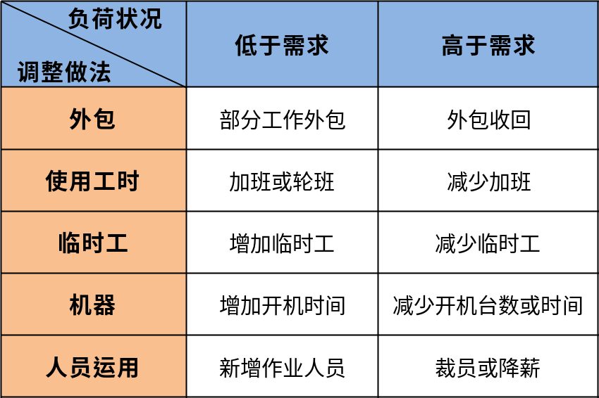
DESIGNER:
LOGO
生产计划管理_产能负荷分析
1、【短期的产能调整】
在未做好充分的事前计划和准备，或者产品与数量有较大的变动，所产生的人力或机器负荷与需求不平衡时，可能的方法有：

Slide 9
DESIGNER:
LOGO
生产计划管理_产能负荷分析
2、【长期的产能调整】
长期机器产能不足时，可考虑延长工种工时或新增设备来提升产量，对于生产要素，综合考虑成本及生产效率等因素，可最终决定是延长工种工时还是新增设备。

Slide 10
DESIGNER:
LOGO
生产计划管理_均衡销售计划与生产计划
04
均衡销售计划与生产计划
产销平衡

Slide 11
DESIGNER:
LOGO
生产计划管理_均衡销售计划与生产计划
1、生产型企业
依产销关系分为：存货生产型与订货生产型
存货生产型
强调按照既定计划生产，销售部门依产品、市场状况及销售方法，做好销售预估，并依此来设定最低成品存量，开展系列生产。
订货生产型
接到客户订单后，再开始安排生产。

Slide 12
DESIGNER:
LOGO
生产计划管理_均衡销售计划与生产计划
2、计划的拟定
销货计划
不论存货生产型还是订货生产型，销售部门每年均应做好市场调查，并进行预估，并充分考虑客户类别、产品类别、订货类数、交货时间等因素，拟定年度各月销售计划，才是生产工作正常开展的根本。
月计划
每个月的20日左右，销售部门提出次月的销售（出货）计划，这个出货计划应考虑订单状况及生产部门的实际负荷状况，月底之前，销售部、技术部、供应部、生产部对销售部提出的次月销售（出货）计划进行评审，销售部最终确定相对详尽的计划，技术部确定技术研发（调整）计划，供应部确定采购计划，生产管理部门提出次月生产计划，同样考虑订单状况与生产部门的产能状况，销售部门、生产管理部门、技术部门进行“产销协调”以确定生产任务，此外要求生产部门应留出一定的时间（一般在5%左右）空间以备追加紧急订单。
除年度、月度计划以外，销售与生产部门应做好周计划、日计划，确保计划执行周期尽量短，以便对全局有一个更精细的掌控，出现问题也可及时补救。

Slide 13
DESIGNER:
LOGO
生产计划管理_均衡销售计划与生产计划
3、工作任务指派
生产单位
生产计划确定后，生产部门应以班组为单位，排定班组生产计划,同一件产品，生产流程时间安排要能衔接，半成品的流动才会顺畅，班组与班组间保留一定的缓冲量，以免衔接不上或堆积太多。

Slide 14
11.管理好独立需求
12.质量情况及品质控制
13.正常情况下不能排期太紧，以考虑插入急单的情况
14.了解产品、相关工艺流程、瓶颈工序：前工序先采购；
15.了解物料的性能；
16.物料的采购周期及到料情况跟进
17.合理地调配人员
18.跟供应仓储部门、人员联系保证物料的供给熟
19.与工程、技术部门联系技术支持
20.制定和查看相应的系列计划：如产品开发计划、生产作业排序计划、人员计划、产能计划与负荷计划、库存计划、出货计划、物料计划、外协计划等熟悉公司产品、了解产品加工工序品、了解产品加工工序
DESIGNER:
LOGO
生产计划管理_均衡销售计划与生产计划
4、编制生产计划前准备事宜
1.物料是否齐备
2.熟悉公司产品、了解产品加工工序
3.材料使用途径
4.了解市场需求
5.了解员工动态、机器的正常运作一级物料齐套状况
6.生产进度的有效跟踪与控制
7.下达生产指令需仔细、准确，不能少下，漏下
8.信息需及时反馈与跟进
9.适当考虑异常情况
10.了解车间产能

Slide 15
DESIGNER:
LOGO
生产计划管理_日程安排
05
日程安排
日程表（订货生产型）

Slide 16
DESIGNER:
LOGO
生产计划管理_日程安排
从销售部接到订单到生产部完成生产出货整个过程规划一个日程，从中可以得到：
整个流程如何衔接
整个流程如何简化，怎样做可以缩短时间，争取订单
对流程中各阶段的工作制定一个标准时间，可以做为：
A.销售部门接订单的标准交货前置时间。
B.生产管理做生产计划的依据。
C.各班组进度控制的指针。
订货生产型日程表通常使用反向排程法，即确定出货日期后，对生产计划、物料计划、采购计划日程进行细致安排。

Slide 17
DESIGNER:
LOGO
生产计划管理_生产进度管理
06
生产进度管理
管理内容、方法与流程

Slide 18
DESIGNER:
LOGO
生产计划管理_生产进度管理
1、生产进度管理内容
01
事务性的进度
接到客户订单后到物料分析，订购等的时间控制。
02
采购进度
采购的材料及零件应订有标准购备时间，并加以严格控制。
03
检验进度
物料进厂后完成验收的时间应加以控制。
04
外协进度
委托外协单位加工、生产时程的控制。
05
生产进度
由制造部门及生产管理双重控制。

Slide 19
DESIGNER:
LOGO
生产计划管理_生产进度管理
2、生产进度管理方法
01
批量管制法
生产计划以一定的批量加以编写，并做为进度管理的基准，此种方法适用于存货生产型的产品。
02
订单管制法
此方法适用于订单生产型，每一订单编一个号码（有时订单很大，又分批、分期交货，也可将订单拆开来开具制造单），此种做法是一般企业最常见的。

Slide 20
DESIGNER:
LOGO
生产计划管理_生产进度管理
3、生产进度管理基本流程
⑥生产与进度反馈
④采购与到货
生产部门控制产能并依生产计划对生产进度实施控制，发现问题及时回馈生产管理人员并及时予以控制、调整。
采购部门依生产计划及物料库存情况，确定采购进料计划并及时与供应商协商、确定进料计划，并跟进到货进度
②制定销货计划
销售同生产管理部门确定，含总数及细目之订单号、产品、数量、交期
⑤发料管理
③制定生产计划
仓储人员提前备好所需物料，遇到不足提前向采购人员反馈
生产管理部门依工厂产能及销售计划，排定季、月、周生产计划
①订单签订
销售部门结合生产管理人员反馈的产能负荷情况，签订销售订单

Slide 21




DESIGNER:
生产计划管理_企划部
THANK YOU

